Slide 1
সবাইকে স্বাগতম

Slide 2
শিক্ষক পরিচিতি
মো: রুস্তম আলী
সহকারী অধ্যাপক ব্যবস্থাপনা
মুনছুর আলী কলেজ,নাড়ুয়া,
বালিয়াকান্দি,রাজবাড়ী।
মোবা:০১৭১৮২১৭১৭৮

Slide 3
পাঠ পরিচিতি
ব্যবসায় সংগঠন ও ব্যবস্থাপনা প্রথম পত্র
অধ্যায় :০১
শিল্পের শ্রেণী বিভাগ

Slide 4
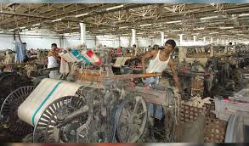
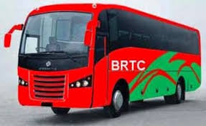
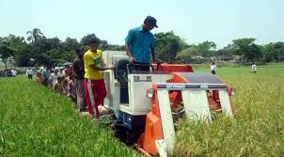
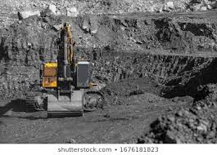
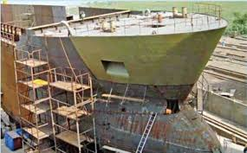
তোমরা দেথে বল এ গুলো কিসের ছবি

Slide 5
আমরা ছবিতে দেখলাম
উৎপাদন শিল্প
সেবা শিল্প
কৃষি শিল্প
প্রজনন শিল্প
নিষ্কাষন শিল্প
নির্মান শিল্প

Slide 6
শিখন ফল
শিক্ষার্থীরা :
শিল্পের শ্রেণী বিভাগ করতে পারবে
বিভিন্ন প্রকার শিল্পের ব্যাখ্যা বলতে বা লিখতে পারবে
বিভিন্ন প্রকার শিল্পের উদাহরণ দিতে পারবে

Slide 7
মূল আলোচনা
শিল্প
প্রাথমিক শিল্প
গৌণ শিল্প
কৃষি শিল্প
প্রজনন শিল্প
নিষ্কাশন
শিল্প
নির্মান শিল্প
নিষ্কাশন শিল্প
উৎপাদন শিল্প
বিশ্লেষণ শিল্প
যৌগ শিল্প
প্রক্রিয়াজাতকরণ শিল্প
সংযোজন শিল্প
সংযুক্ত শিল্প

Slide 8
ব্যাখ্যা
ক
প্রাকৃতিক শিল্প: প্রকৃতি প্রকৃতি সম্পদ সংগ্রহের সকল কর্মপ্রচেষ্টা বা কর্ম প্রক্রিয়াকে প্রাথমিক শিল্প বলে। প্রাথমিক শিল্প নিম্নে আলোচিত হলো:
১
কৃষি শিল্প :যে শিল্প কৃষি কাজের সাথে জড়িত তাকে কৃষি শিল্প বলে। যেমন:-ধান,পাট,গম,চা, তুলা, আখ, ডাল, ইত্যাদি
২
প্রজনন শিল্প:য়ে শিল্পে উৎপাদিত পণ্য বা সম্পদ পুনরায় উৎপাদন কাজে ব্যবহৃত হয় তাকে প্রজনন শিল্প বলে। এতে উদ্ভিদ ও প্রাণীর বংশ বিস্তারের প্রচেষ্টা চালানো হয়। যেমন:- হ্যাচারি,নার্সারি,ডেইরি ফার্ম,পশুপালন,হাঁস-মুরগির খামার ইত্যাদি।
৩
নিষ্কাশন শিল্প :যে প্রক্রিয়ায় প্রাকৃতিক সম্পদ আহরণ বা উত্তোলন করা হয় তাকে নিষ্কাশন শিল্প বলে।যেমন:-খনি থেকে তেল,গ্যাস,কয়লা,লৌহ উত্তোলন,বন থেকে কাঠ সংগ্রহ,পাহাড় কেটে পাথর উত্তোলন,লবন শিল্প ইত্যাদি।

Slide 9
খ
গৌন শিল্প:প্রাথমিক শিল্পজাত পণ্যদ্রবের ভিত্তিতে যে শিল্প গড়ে ওঠে তাকে গৌন শিল্প বলে।শিল্প হতে প্রাপ্ত সম্পদের রূপগত উপযোগ সৃষ্টি বা পুনরায় নতুন পণ্যদ্রব্র সৃষ্টি এ শিল্পের কাজ।
গৌণ শিল্পের সম্পর্কে নিচেয় আলোচনা করা হলো:
১
উৎপাদন শিল্প:শ্রম ও যন্ত্রপাতি ব্যবহারের মাধ্যমে কাঁচামালকে ভোগ্যপণ্য বা চূড়ান্ত পণ্যে রূপান্তর করার প্রক্রিয়াকে উৎপাদন বা প্রস্তুত শিল্প বলে।যেমন: কার্পাস ও বয়ন শিল্প,ঔষধ শিল্প,লৌহ ও ইস্পাত শিল্প ইত্যাদি।
i
বিশ্লেষণ শিল্প:একই পদার্থ বিশ্লেষনের মাধ্যমে বিভিন্ন পণ্য সামগ্রী তৈরী করার কাজকে বিশ্লেষণ শিল্প বলে। যেমন:-থনিজ তেলকে পরিশোধনের মাধ্যমে কেরোসিন,ডিজেল, অকটেন,পেট্রল ইত্যাদি প্রস্তুত করার প্রক্রিয়া এ শিল্পের আওতাভূক্ত।
ii
যৌগিক শিল্প:পৃথক পৃথক পদার্থের সংমিশ্রণে নতুন কোন পণ্যদ্রব্য তৈরীর প্রক্রিয়াকে যৌগিক শিল্প বলে।যেমন:- চর্বির সাথে ক্ষার মিশিয়ে সাবান তৈরী সোডিয়াম ও ক্লোরিন মিশিয়ে লবণ তৈরী ইত্যাদি।

Slide 10
iii
প্রক্রিয়াজাতকরণ শিল্প:বিভিন্ন প্রক্রিয়ায় রূপান্তর ঘটিয়ে কাঁচামালকে ব্যবহার উপযোগী করাকে প্রক্রিয়াজাতকরণ শিল্প বলে। যেমন:- তুলা থেকে বস্ত্র, আখ থেকে চিনি,পাট থেকে চট ইত্যাদি।
iv
সংযোজন শিল্প:যে শিল্পে পৃথক পৃথক অনেক গুলো উৎপাদিত অংশকে একত্রিত করে একটি পূর্ণাঙ্গ ব্যবহারযোগ্য নতুন পণ্যদ্রব্য তৈরী করা হয় তাকে সংযোজন শিল্প বলে।যেমন:-টেলিভিশন,রেডিও,মোটর গাড়ী ইত্যাদি।
২
নির্মান শিল্প:অবকাঠামো উন্নয়ন বা কোন স্থাপনা তৈরীর কাজে নিয়োজিত শিল্পকে নির্মান শিল্প বলে।যেমন:- দালান-কোঠা,সেতু,কালভাট,ফ্লাইওভার ইত্যাদি।
৩
সেবা পরিবেশন শিল্প:যে শিল্প মানুষের জীবন যাত্রাকে সহজ ও আরামদায়ক করার কাজে নিয়োজিত থাকে, তাকে সেবা পরিবেশন শিল্প বলে। যেমন:-গ্যাস, বিদ্যুৎ,টেলীফোন ইত্যাদি।

Slide 11
একক কাজ
প্রত্যেক শিক্ষার্থী তিনটি করে শিল্পের নাম লিখ

Slide 12
জোড়ায় কাজ
প্রতি জোড়ায় সব শিল্পে দুইটি করে উদাহরণ খাতায় লিখ

Slide 13
দলীয় কাজ
”ক” দল
”খ”দল
গৌণ শিল্পে শ্রেণী বিভাগ দেখাও
প্রাথমিক শিল্পে শ্রেণী বিভাগ দেখাও

Slide 14
মূল্যায়ন
প্রত্যেক শিক্ষার্থী প্রত্যেক শিল্পের পাঁচটি করে উদাহরণ দাও

Slide 15
বাড়ীর কাজ
প্রত্যেক শিক্ষার্থী যে কোন একটি শিল্পের ব্যাখ্যা ও উদাহরণ বাড়ী থেকে লিখে আনবে

Slide 16
ধন্যবাদ

